Slide 1
디노런
(Dino Run)
2015180005 김영완
2015180012 박건호
2015180014 박정만

Slide 2
목차
1 개요
2 게임 조작
3 기술 요소와 중점연구 분야
4 구성원 역할 분담
5 개발내용
6 문제점 및 보완책
7 향후 개발 일정
8 데모시연

Slide 3
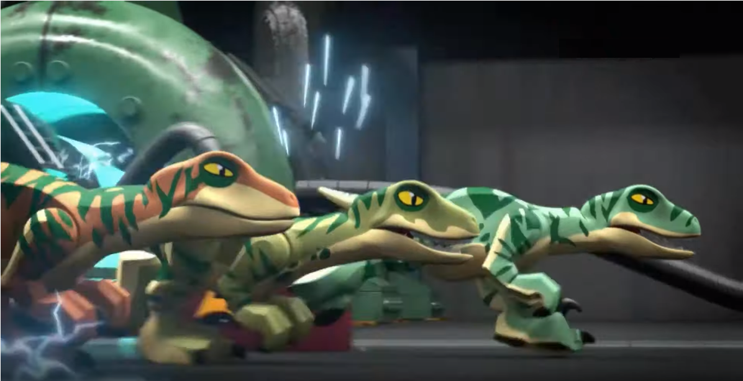
1
개요
게임 제목
디노런 (Dino Run)
게임 장르
캐주얼 레이싱 게임
플레이 모드
6인용 멀티 플레이
질주 쾌감 공룡들의 한판 승부

Slide 4
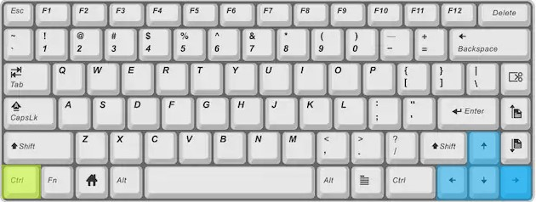
2
게임 조작
브레이크
이동
아이템 사용
회전

Slide 5
3
기술 요소와 중점연구 분야
클라이언트
- 포스트 프로세싱을 사용한 속도감 표현
- 물리 모델링을 구현한 카메라의 이동
서버
- 서버 내에서 실시간 처리
- 서버와 데이터베이스를 이용하여 클라이언트 다중접속 처리 및 관리

Slide 6
4
구성원 역할 분담
김영완
박건호
박정만
프레임워크 제작
맵툴 제작
쉐이더 제작
플레이어 조작 구현
아이템 구현
애니메이션 구현
물리 처리
높이 맵 제작
공룡, 아이템 모델링
리깅 및 애니메이션
텍스쳐 제작
사운드 구현
서버 프레임워크 제작
패킷 구현
카메라 구현
물리 처리

Slide 7
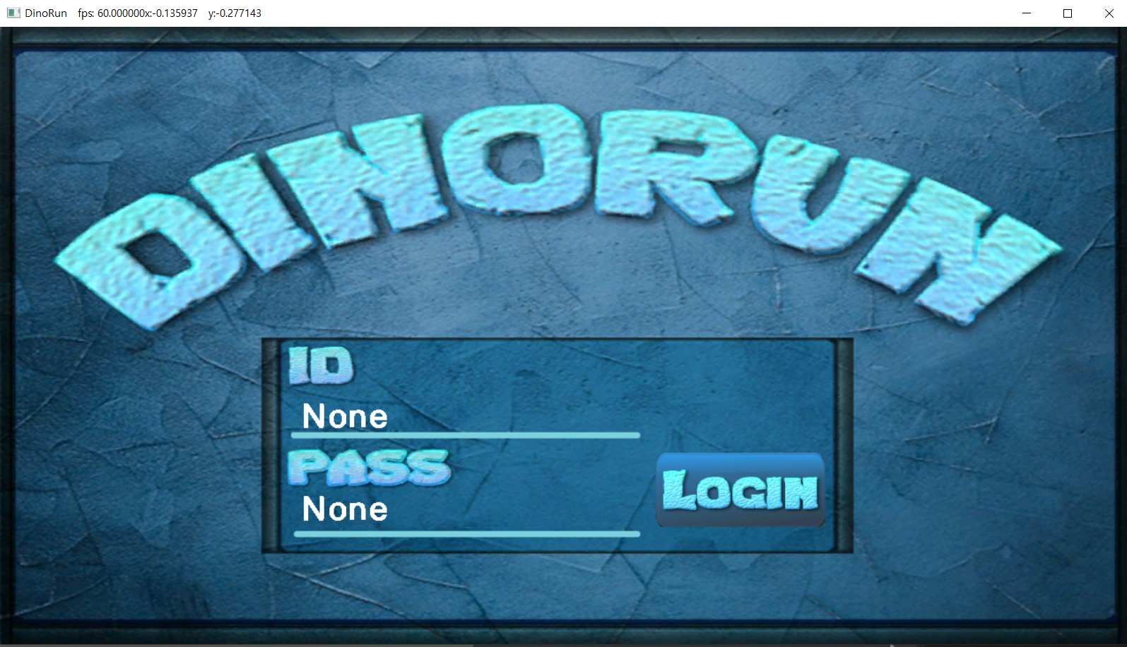
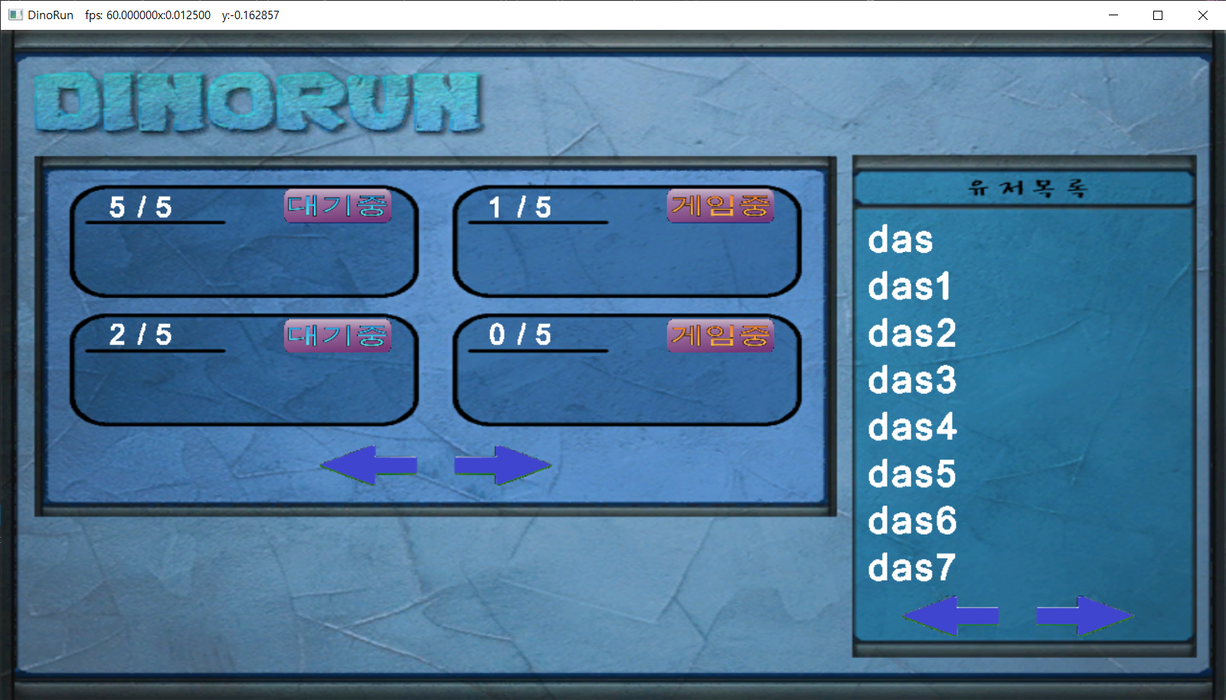
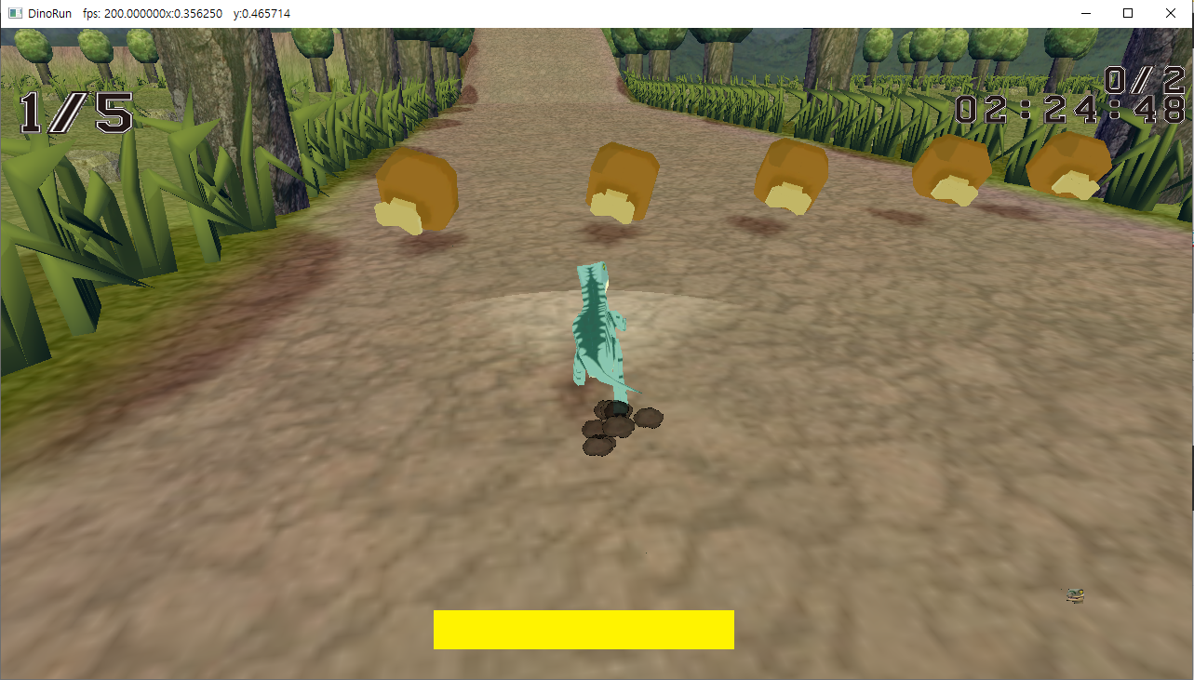
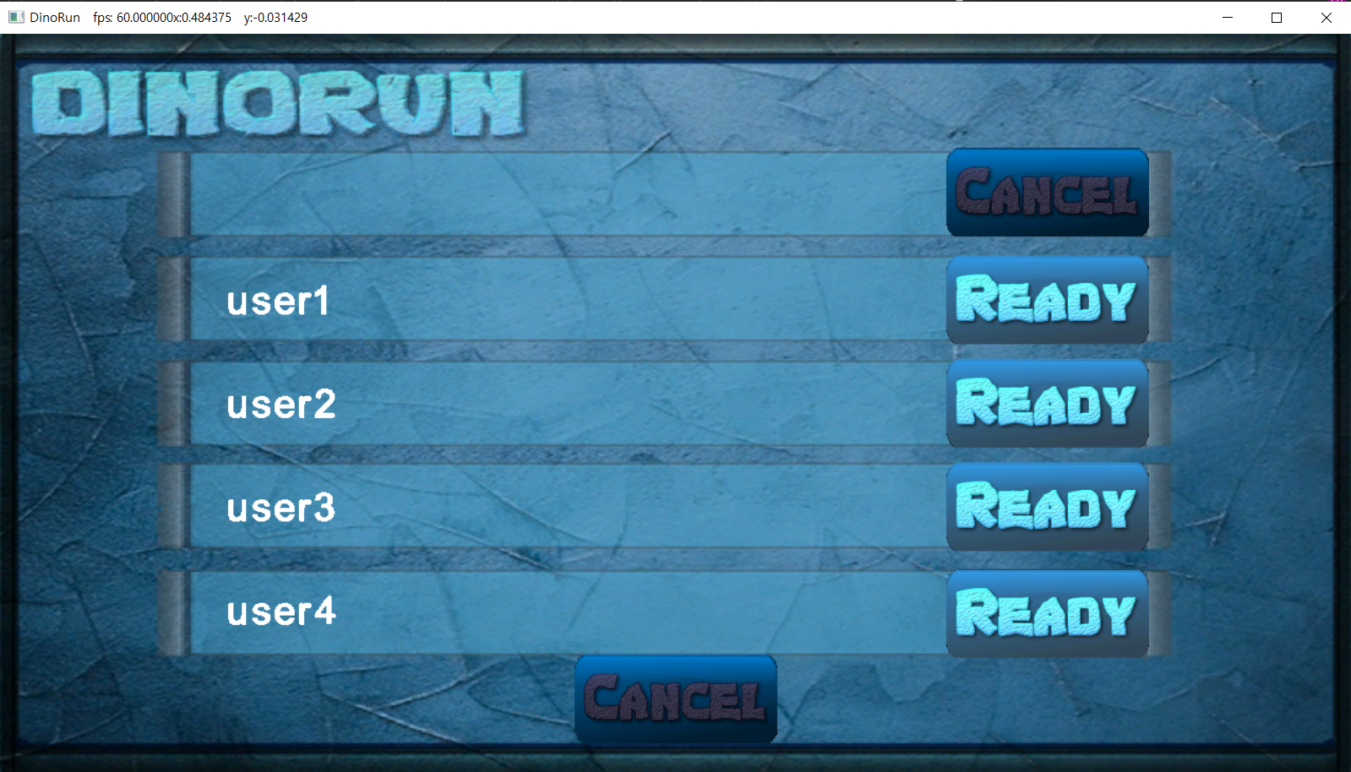
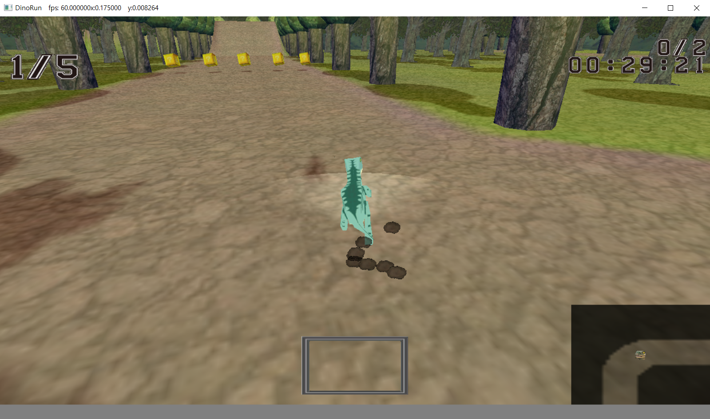
5
개발내용
게임 로직
인 게임
로그인->로비->대기 방->인게임
이동하는 로직
미니 맵, 경과 시간,
획득 아이템, 남은 바퀴 구현

Slide 8
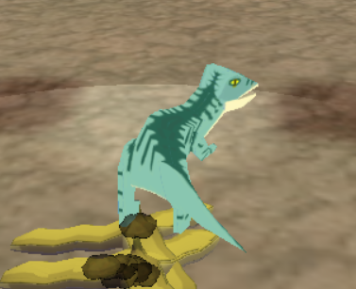
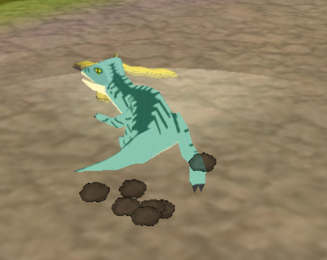
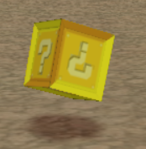
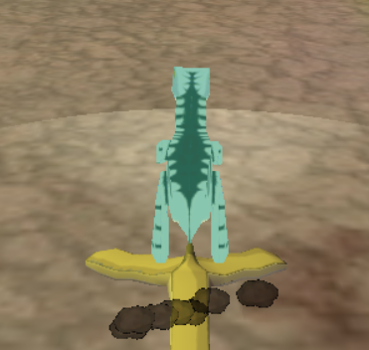
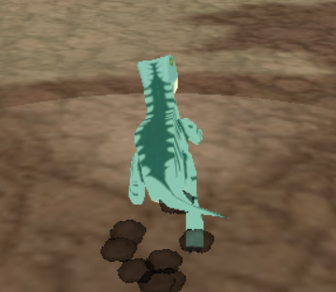
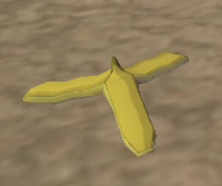
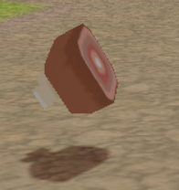
5
개발내용
플레이어
오브젝트
조작에 따른 애니메이션, 이동 구현
흙먼지 파티클 구현
아이템 박스, 고기 획득 구현
바나나 설치 구현

Slide 9
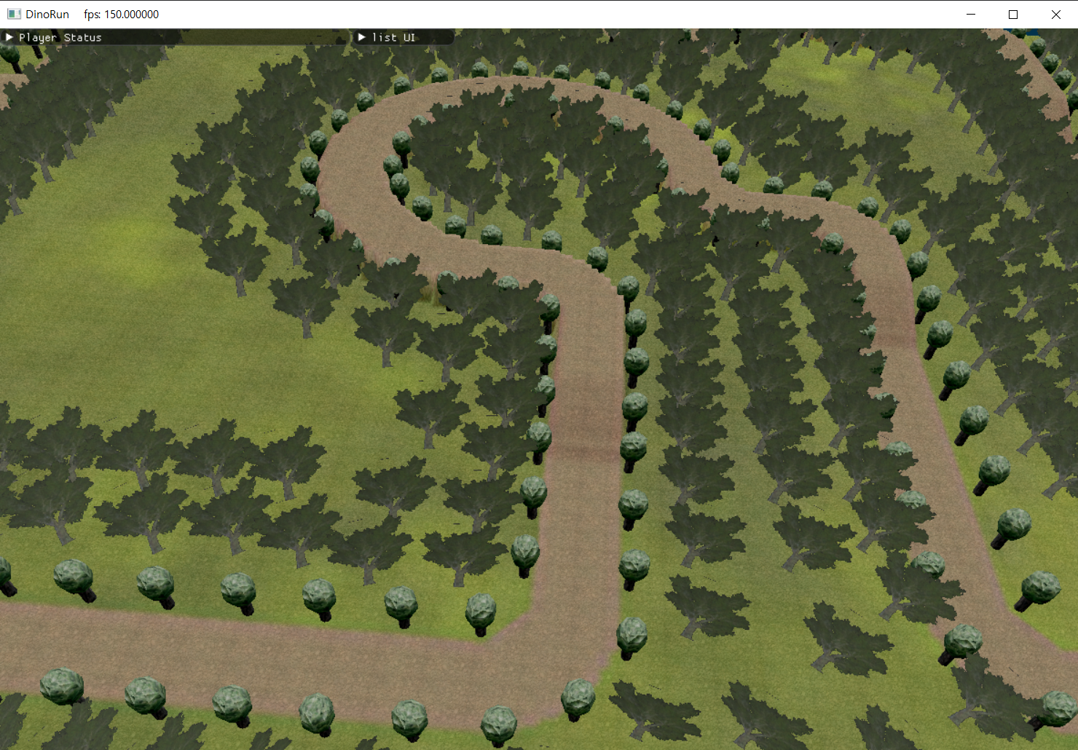
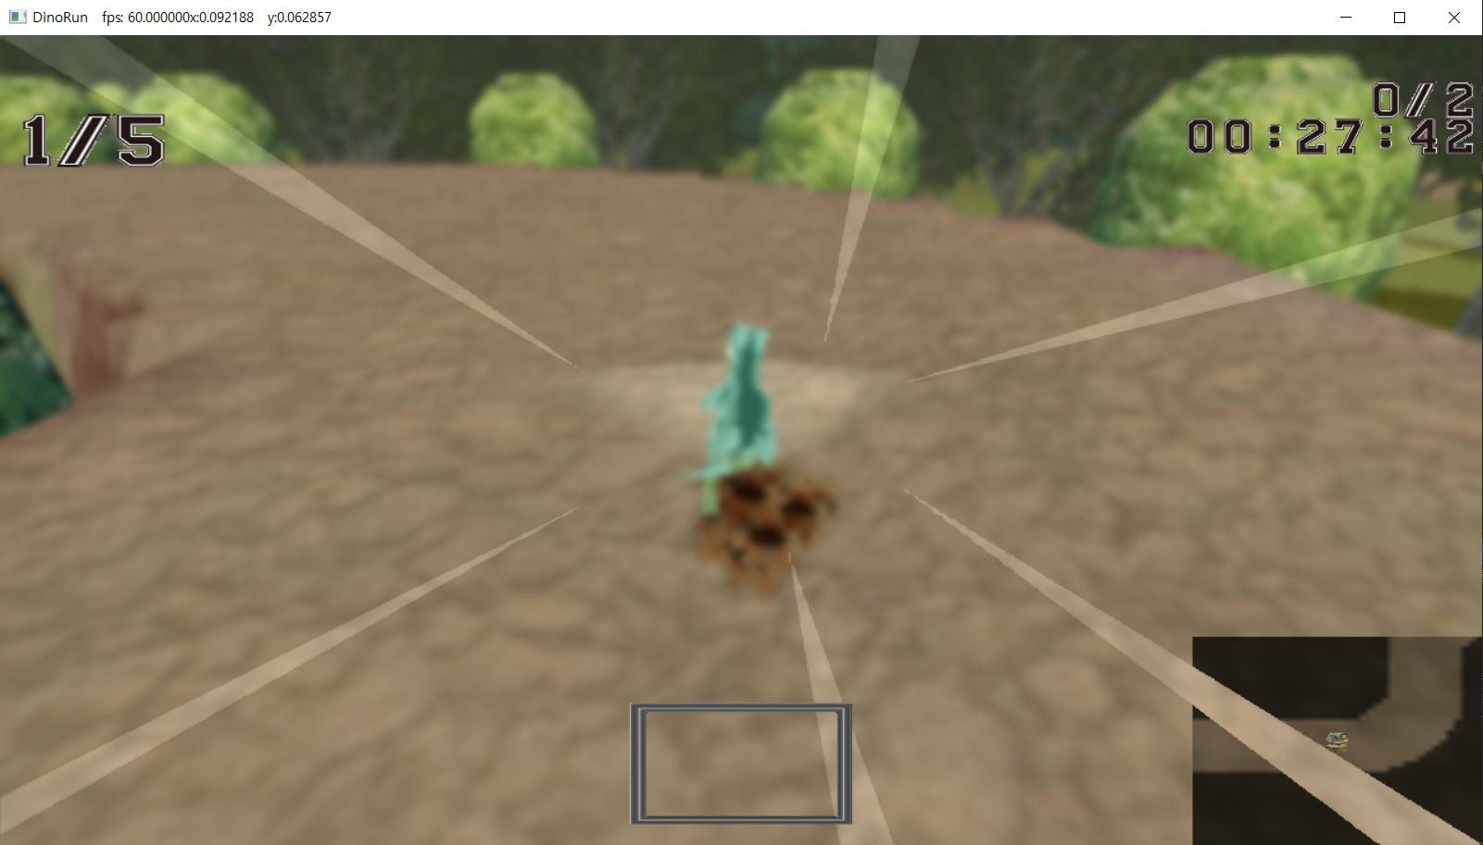
5
개발내용
맵
포스트 프로세싱
높이 맵 제작, 맵툴 구현
맵툴로 오브젝트 배치
속도 변화에 따른 블러링

Slide 10
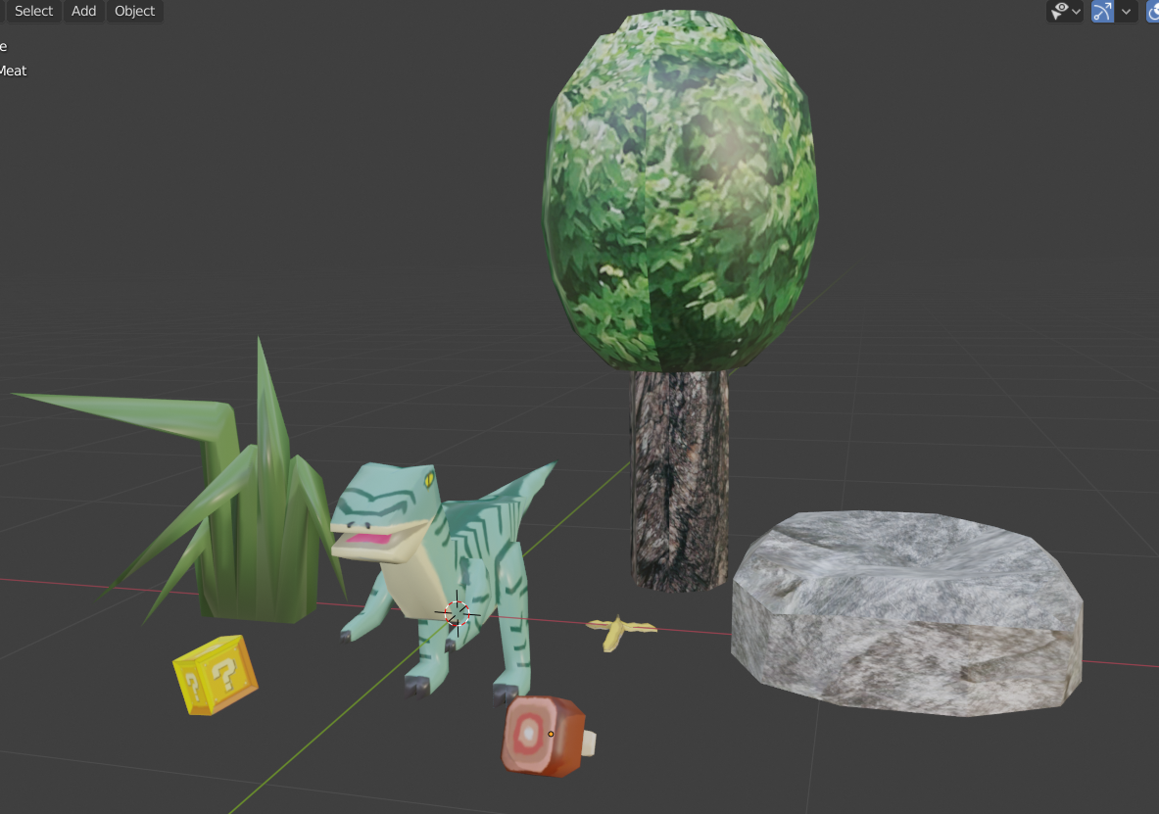
5
개발내용
모델링
공룡, 오브젝트 모델링

Slide 11
6
문제점 및 보완책
서버의 다이렉트12 패킷 설정 문제
카메라 물리 모델링 구현 문제
클라이언트 물리처리를 도와주며 기초적인 다이렉트12 공부를 병행하여 패킷으로 전송할 변수들을 설정
매프레임마다 변화 각에 반응하여 회전하고 회전이 지속될 시 각 가속력을 적용시켜서 회전하도록 구현해볼 계획
모델 uv에 대한 fbx포팅 문제
모델 재질관련 문제
동일한 위치의 정점에 하나의 uv만
을 넘겨주는 것을 일부 겹치는 정점들은 직접 uv를 찾아서 정보들을 data파일에 저장 하도록 하였다.
fbx 포팅에서 diffuse와 Specular가 값이 이상하게 들어가서 블렌더에서 diffuse와 Specular의 값을 데이터 화하여 직접 넣기로 하였다.

Slide 12
7
향후 개발 일정
김영완
박건호
박정만
공룡 추가
 | 5월 |  |  | 6월 | 7월 | 8월
프레임워크 |  | 중 간 발 표 |  |  |  | 최 종 발 표
게임 로직 - 로그인
게임 로직 – 대기 방
게임 로직 – 인 게임
애니메이션
UI
그래픽 리소스
레벨디자인
네트워크 동기화 DB
물리 처리
다른 형태의 공룡 모델 추가 제작
카메라와 물리 처리
물리 모델링 구현하 카메라 이동 구현
자연스런 회전에 대한 물리 구현
서버 연동
서버 연동 구현

Slide 13
8
데모 시연
데모 시연

